Slide 1
ELETRICIDADE APLICADA - INSTALAÇÕES ELÉTRICAS
MÉTODOS DE INSTALAÇÃO - ELETRODUTOS

Slide 2
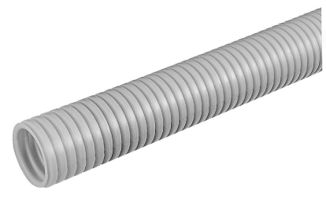
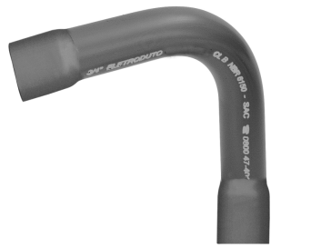
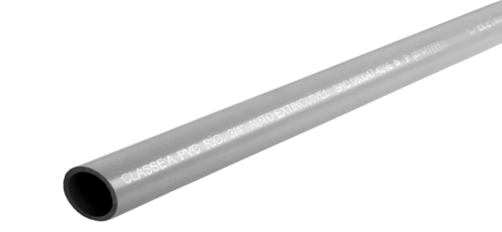
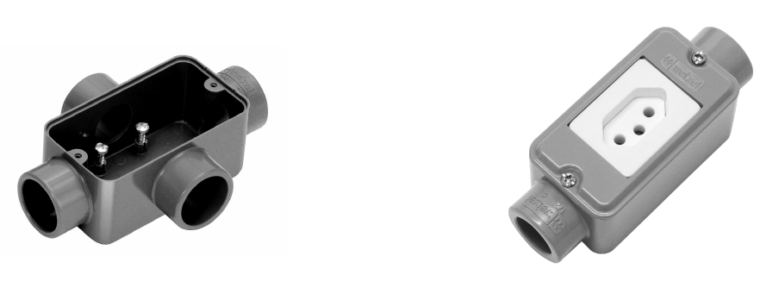
Eletrodutos e conduletes
∑ Sext.cond ≤
0,40 Sútil

Slide 3
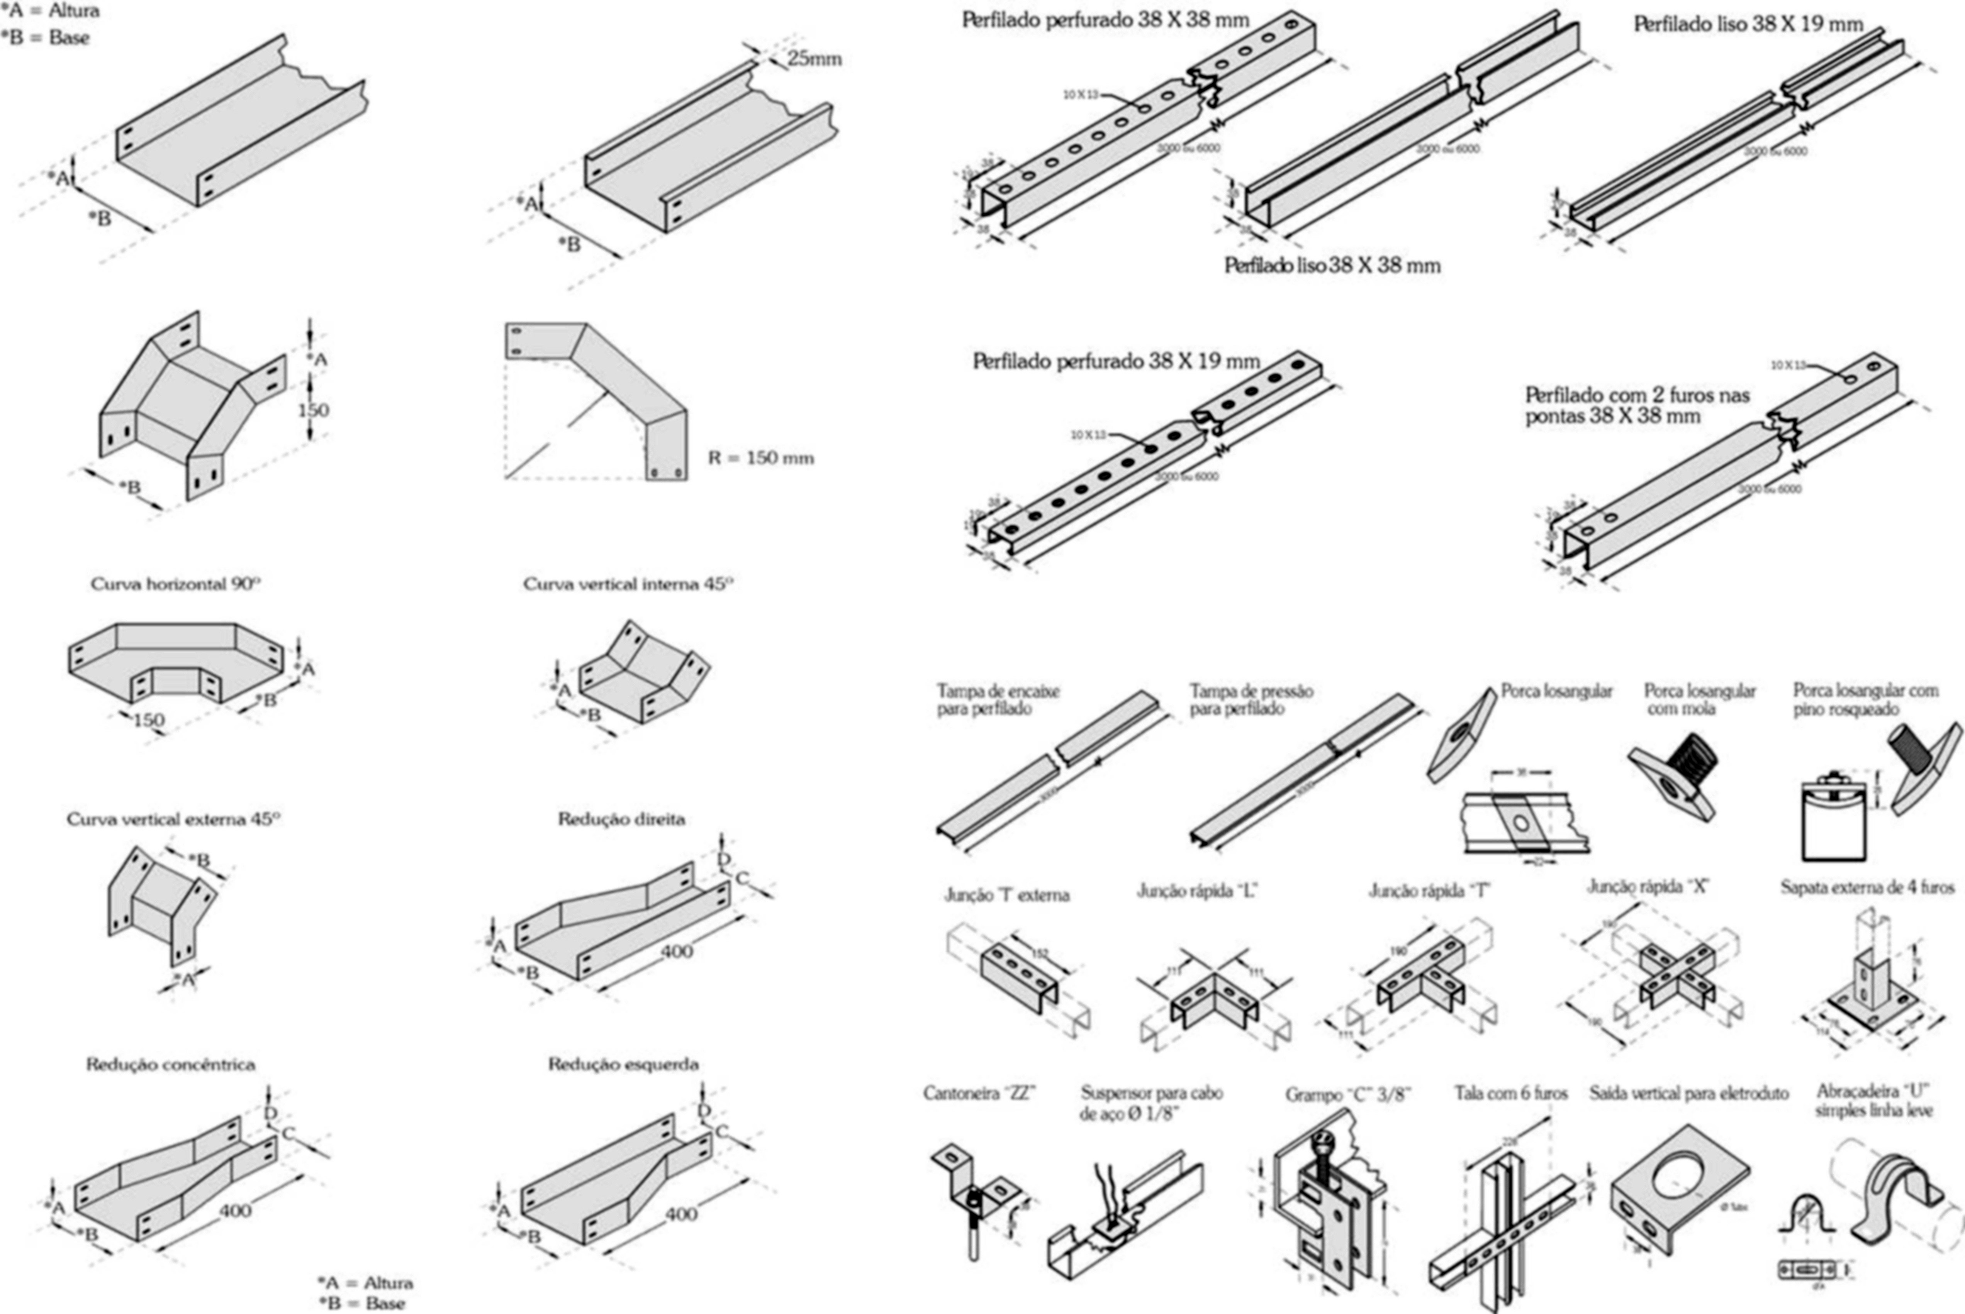
Eletrocalhas e perfilados

Slide 4
Dimensionamento de eletrodutos
∑ Sext.cond ≤ 0,40 Sútil
∑ Sext.cond ≤
0,40 xS int. eletroduto
Para 3 ou mais condutores no eletroduto:
Seção nominal (mm²) | Área do condutor (mm²)
 | Sem cobertura Tipo de isolação |  | Com cobertura Tipo de isolação
 | PVC 70° | XLPE 90° | PVC 70° | XLPE, EPR 90°
- | Fio/Cabo | - | - | -
1,5 | 6,2/7,1 | 14 | 19 | 21
2,5 | 9,1/10,7 | 16 | 23 | 24
4 | 11,9/13,8 | 29 | 30 | 30
6 | 15,2/18,1 | 40 | 48 | 48
10 | 25/27 | 43 | 53 | 54
16 | 33/37 | 55 | 67 | 68
25 | 57 | 72 | 104 | 104
35 | 71 | 95 | 123 | 123
50 | 95 | 123 | 154 | 154
70 | 133 | 165 | 189 | 201
95 | 177 | 201 | 255 | 269
120 | 214 | 269 | 299 | 299
150 | 255 | 314 | 363 | 363
185 | 314 | 363 | 434 | 452
240 | 416 | 452 | 573 | 573

Slide 5
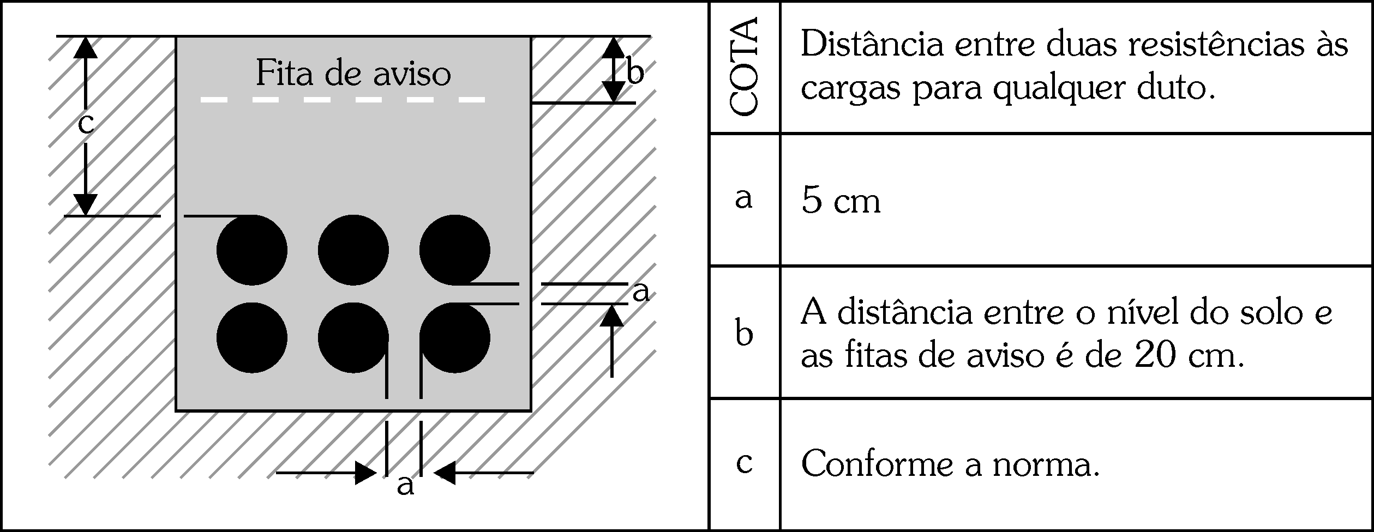
Dimensionamento de eletrodutos
Disposição dos eletrodutos tipo PEAD (Polietileno de Alta Densidade), enterrados. Fonte: Kanaflex
Polietileno alta densidade
Tipo rígido rosqueável
 |  | φ Nominal | Área interna | Taxa de ocupação
 |  | (mm) | (mm²) | 53% | 40% | 31%
 |  | 30 | 755 | 400 | 302 | 234
 |  | 50 | 2.027 | 1.074 | 811 | 628
 |  | 75 | 4.418 | 2.342 | 1.767 | 1.369
 |  | 100 | 7.854 | 4.163 | 3.142 | 2.435
 |  | 125 | 12.648 | 6.703 | 5.059 | 3.921
 |  | 150 | 19.016 | 10.078 | 7.606 | 5.895

Slide 6
Dimensionamento de eletrodutos
PVC - Roqueável
 | φ Nominal | Área interna | Taxa de ocupação
 | (mm) | (mm²) | 53% | 40% | 31%
 | 16 | 128 | 67,8 | 51,2 | 39,7
 | 20 | 211 | 112 | 84,4 | 65,4
 | 25 | 356 | 189 | 142 | 110
 | 32 | 564 | 299 | 226 | 175
 | 40 | 962 | 509 | 385 | 298
 | 50 | 1.244 | 6589 | 498 | 386
 | 60 | 1.979 | 1.049 | 792 | 614
 | 75 | 3.227 | 1.710 | 1.291 | 1.000
 | 85 | 4.448 | 2.379 | 1.700 | 1.392
PVC Tipo rígido rosqueável

Slide 7
Dimensionamento de eletrodutos
De aço carbono
 | φ Nominal | Área interna | Taxa de ocupação
 | (mm) | (mm²) | 53% | 40% | 31%
 | 34 | 634 | 336 | 263 | 196
 | 42 | 1.041 | 552 | 416 | 323
 | 48 | 1.405 | 745 | 562 | 436
 | 60 | 2.256 | 1.196 | 903 | 700
 | 76 | 3.783 | 2.005 | 1.513 | 1.173
 | 89 | 5.204 | 2.758 | 2.062 | 1.613
 | 102 | 6.808 | 3.608 | 2.723 | 2.110
 | 114 | 8.792 | 4.660 | 3.517 | 2.725
 | 140 | 13.212 | 7.002 | 5.285 | 4.096
 | 25 | 590 | 313 | 237 | 183
 | 32 | 990 | 525 | 396 | 307
 | 40 | 1.359 | 720 | 544 | 421
 | 50 | 2.190 | 1.161 | 876 | 679
 | 65 | 3.217 | 1.705 | 1.287 | 997
 | 80 | 4.951 | 2.624 | 1.981 | 1.535
 | 90 | 6.590 | 3.493 | 2.636 | 2.043
 | 100 | 8.446 | 4.476 | 3.378 | 2.618
 | 125 | 13.131 | 6.959 | 4.071 | -
 | 25 | 638 | 338 | 255 | 198
 | 32 | 1.046 | 555 | 419 | 324
 | 40 | 1.392 | 738 | 557 | 432
 | 50 | 2.282 | 1.209 | 913 | 707
 | 65 | 3.718 | 1.970 | 1.487 | 1.153
 | 80 | 5.217 | 2.765 | 2.087 | 1.617
 | 90 | 6.896 | 3.655 | 2.758 | 2.138
 | 100 | 8.875 | 4.704 | 3.550 | 2.751
PVC Tipo rígido rosqueável
Tipo passado
Série extra
Tipo level 1

Slide 8
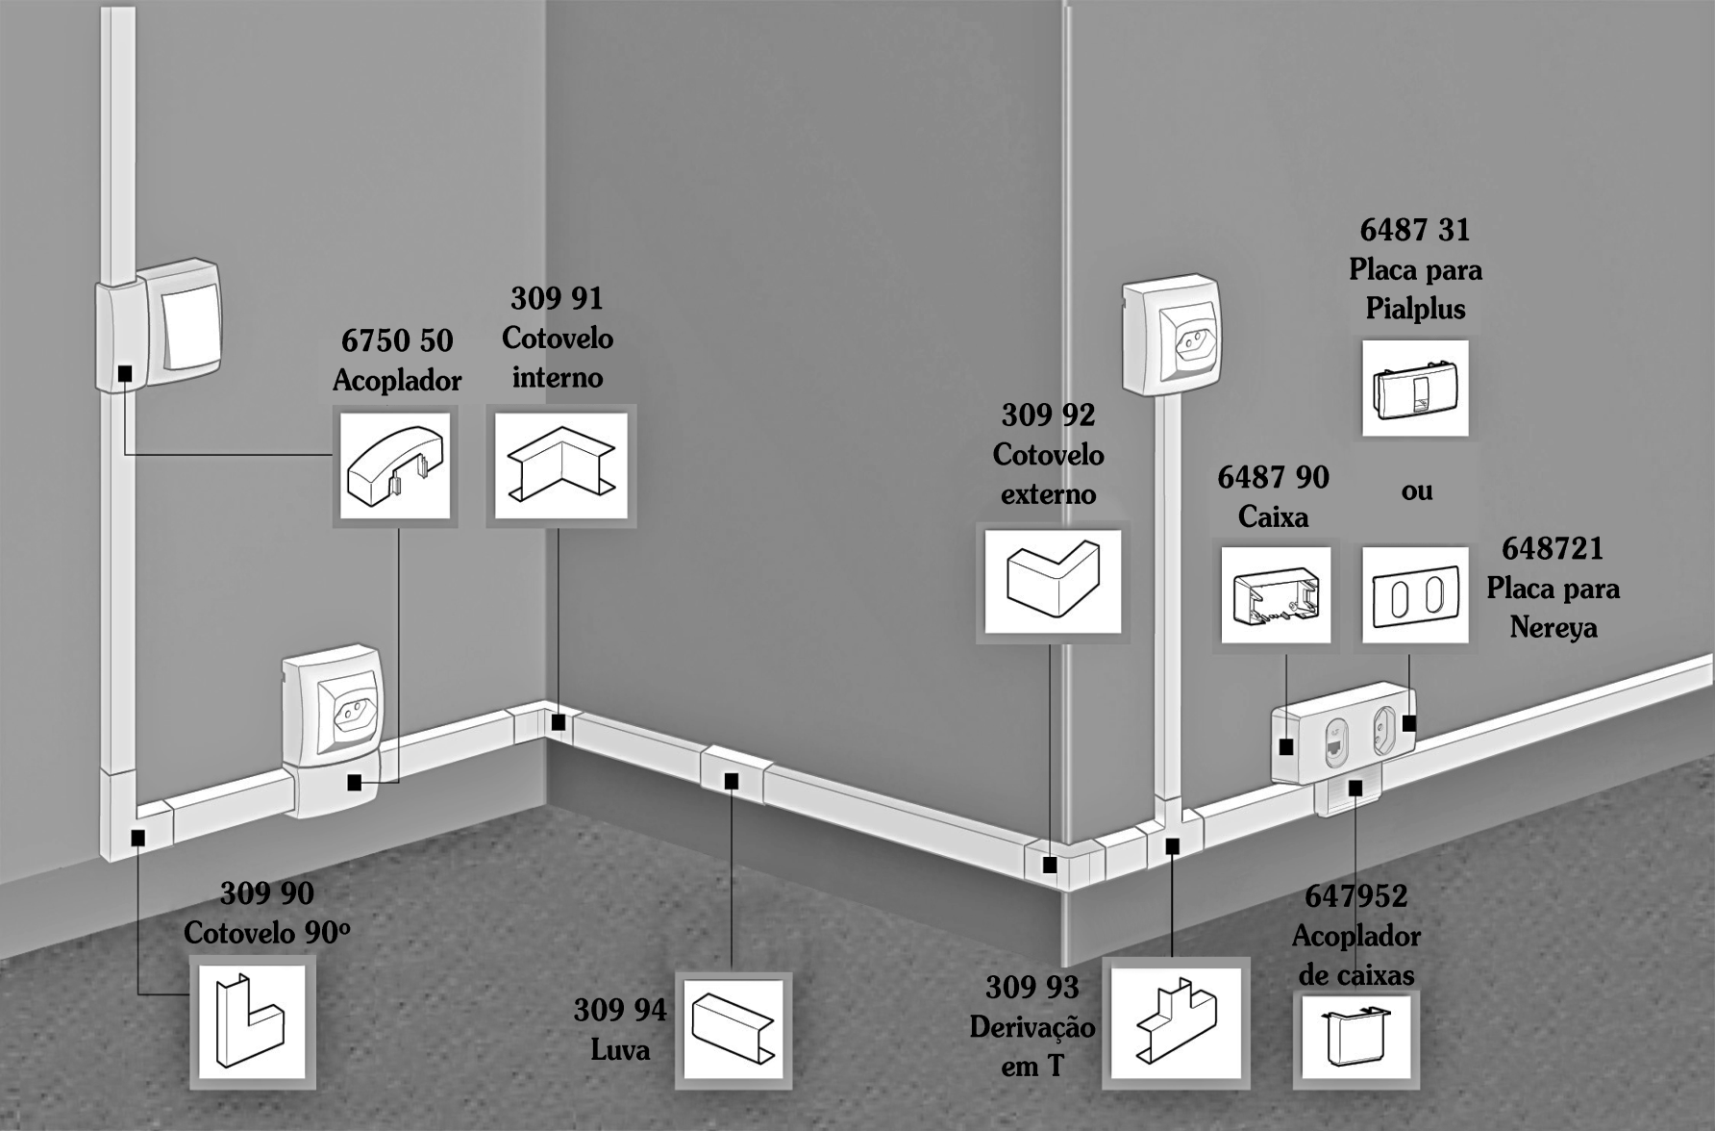
Dimensionamento de eletrodutos
Sistema de canaletas: canais para instalação aparente.

Slide 9
Dimensionamento de eletrodutos
Dimensionamento de eletrodutos de PVC rígido.
Seção nominal (mm2) | Número de condutores no eletroduto
 | 2 | 3 | 4 | 5 | 6 | 7 | 8 | 9 | 10
 | Tamanho nominal do eletroduto (mm)
1,5 | 16 | 16 | 16 | 16 | 16 | 16 | 20 | 20 | 20
2,5 | 16 | 16 | 16 | 20 | 20 | 20 | 20 | 25 | 25
4 | 16 | 16 | 20 | 20 | 20 | 25 | 25 | 25 | 25
6 | 16 | 20 | 20 | 25 | 25 | 25 | 25 | 32 | 32
10 | 20 | 20 | 25 | 25 | 32 | 32 | 32 | 40 | 40
16 | 20 | 25 | 25 | 32 | 32 | 40 | 40 | 40 | 40
25 | 25 | 32 | 32 | 40 | 40 | 40 | 50 | 50 | 50
35 | 25 | 32 | 40 | 40 | 50 | 50 | 50 | 50 | 60
50 | 32 | 40 | 40 | 50 | 50 | 60 | 60 | 60 | 75
70 | 40 | 40 | 50 | 50 | 60 | 60 | 75 | 75 | 75
95 | 40 | 50 | 60 | 60 | 75 | 75 | 75 | 85 | 85
120 | 50 | 50 | 60 | 75 | 75 | 75 | 85 | 85
150 | 50 | 60 | 75 | 75 | 85 | 85
185 | 50 | 75 | 75 | 85 | 85
240 | 60 | 75 | 85

Slide 10
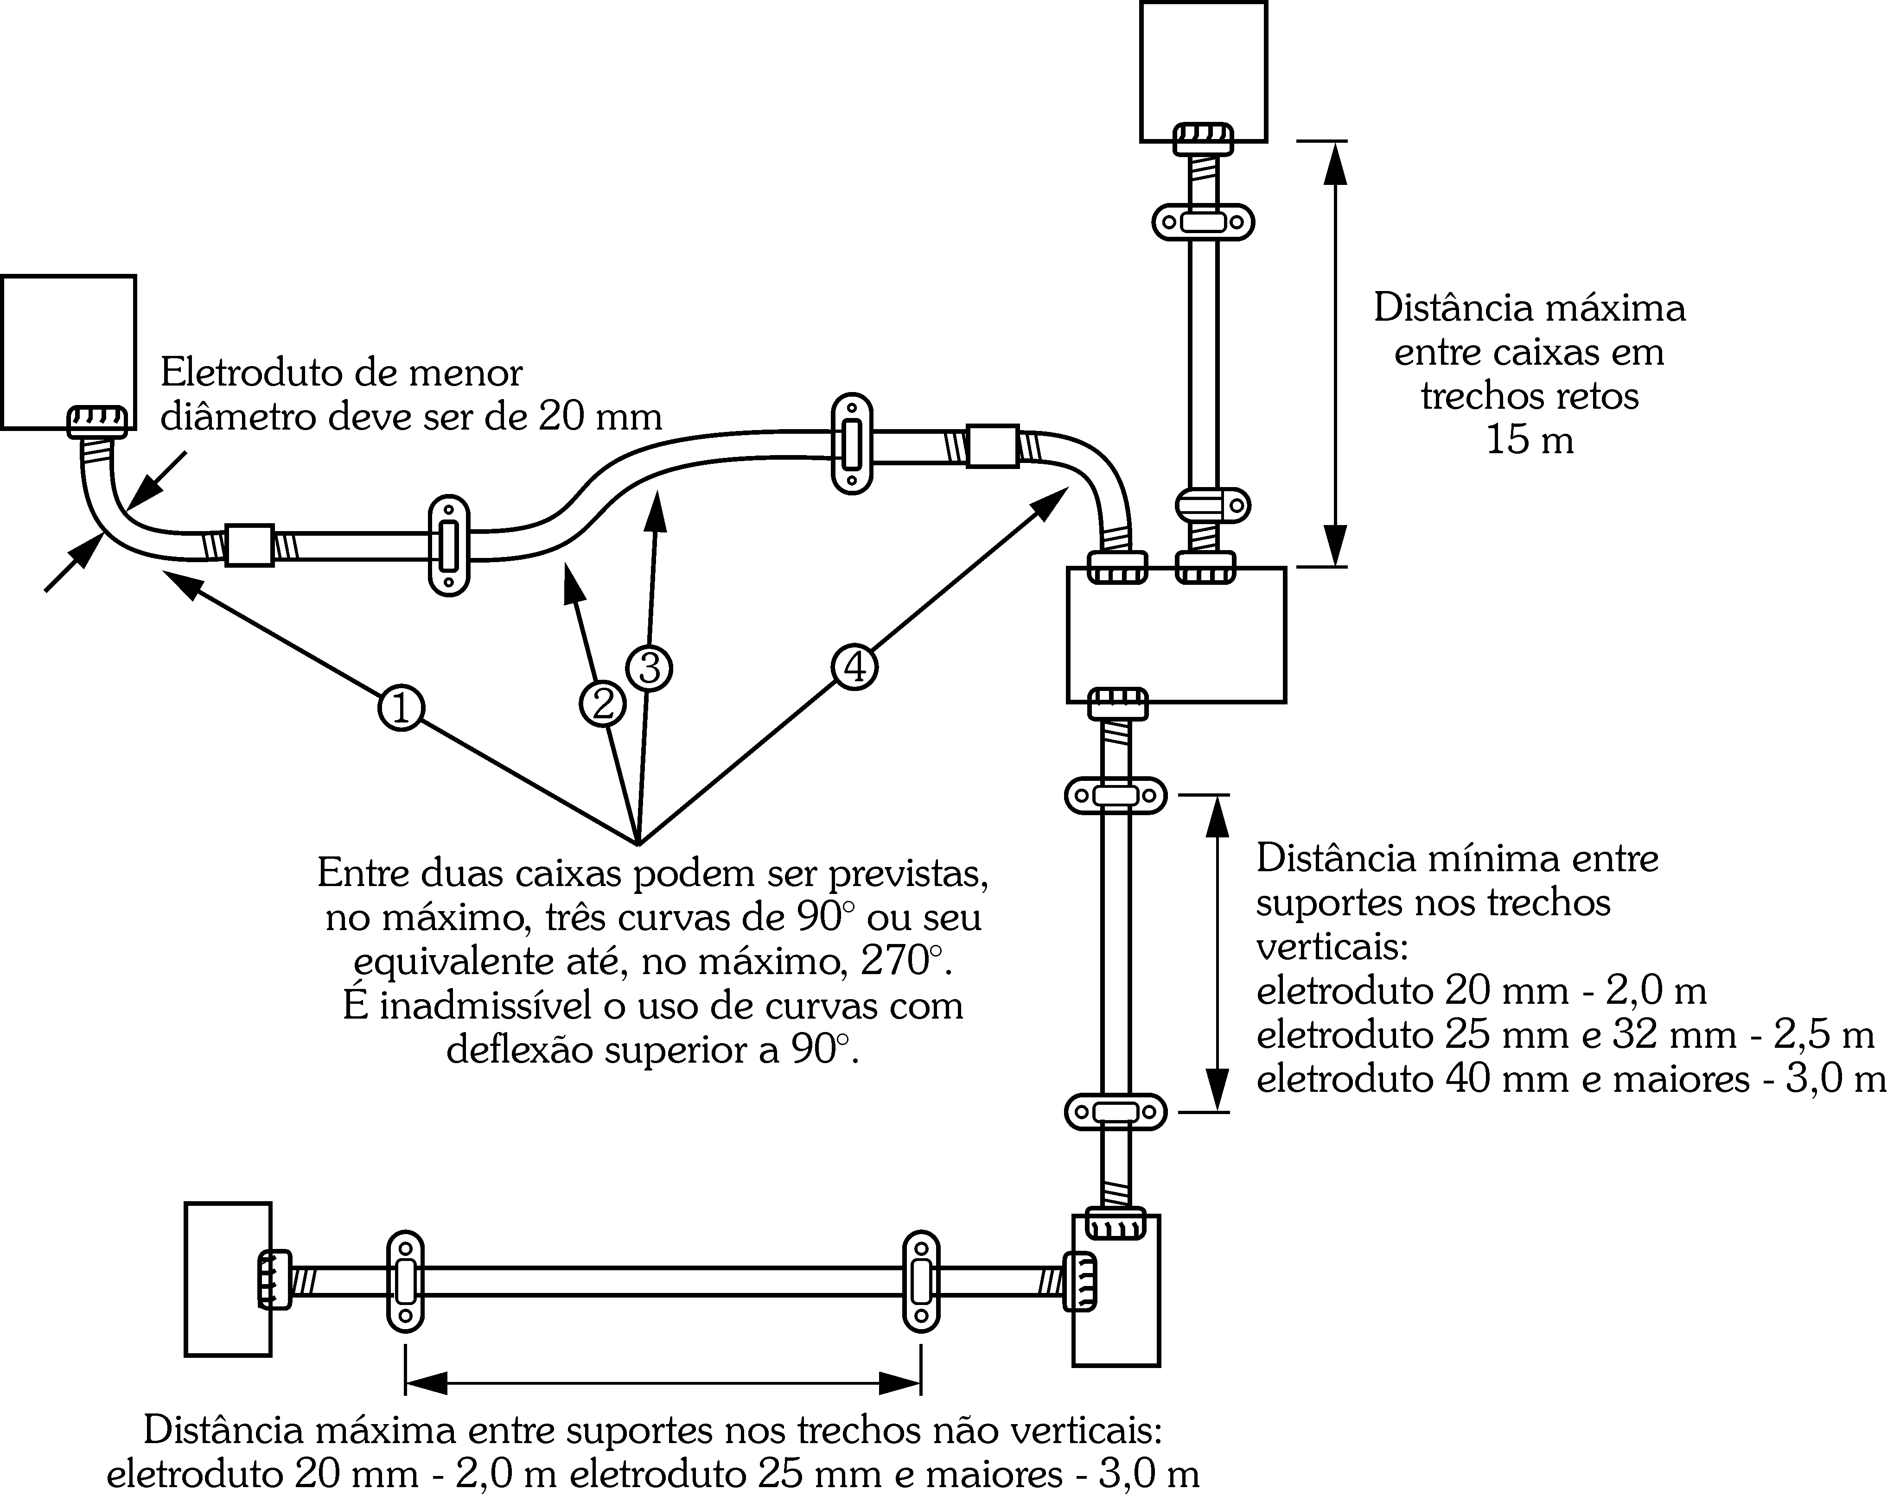
Dimensionamento de eletrodutos
Regras práticas: Distâncias mínimas e número máximo de curvas entre caixas de derivação ou de passagem.

